Slide 1
Cinemática diferencial

Slide 2
Adquiriendo conocimientos de cinemática con robots de con unidad diferencial

Slide 3
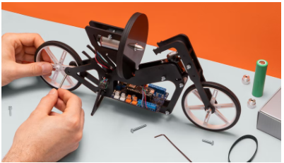
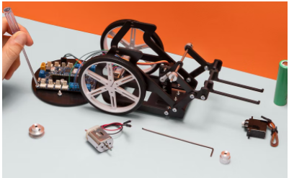
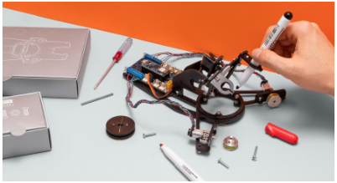

Introducción
Competencias
Cinemática diferencial
Aprendiendo con Kits Arduino Engineering…
MOTOCICLETA
AUTOEQUILIBRANTE
ROVER CONTROLADO POR CÁMARA WEB
ROBOT DIBUJANTE
Archivos necesarios:

Slide 4
Fundamentos
1

Slide 5
Funcionamiento de un diferencial
1.1

Slide 6
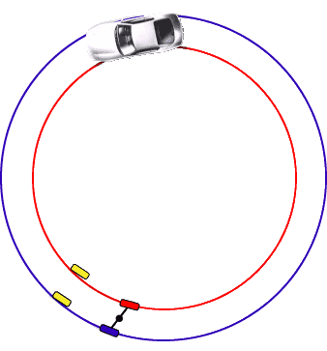
El diferencial
Generalmente un diferencial cumple la función de permitir la transmisión de fuerza de giro a un par de ejes que no giran solidarios, esto sirve para compensar la diferencia de metros que recorre una rueda respecto la otra en una curva.

Slide 7
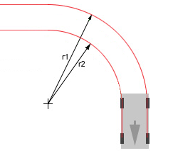
Trayectoria circular
Durante el movimiento del vehículo las ruedas se mueven a velocidades diferentes para poder mantener una trayectoria circular
La velocidad la rueda exterior de la curva rotará a mayor velocidad que la rueda del interior.
Esta diferencia de velocidades es dado por la diferencia del desplazamiento que se debe de dar al disponer radios diferentes en base a las posiciones de las ruedas respecto al centro de la curva.

Slide 8
Cinemática del diferencial del robot
1.3

Slide 9
Ventajas e inconvenientes de la cinemática diferencial
Sistema barato
Fácil de implementar
Diseño simple
Difícil de controlar
Requiere control de precisión para trayectorias rectas

Slide 10
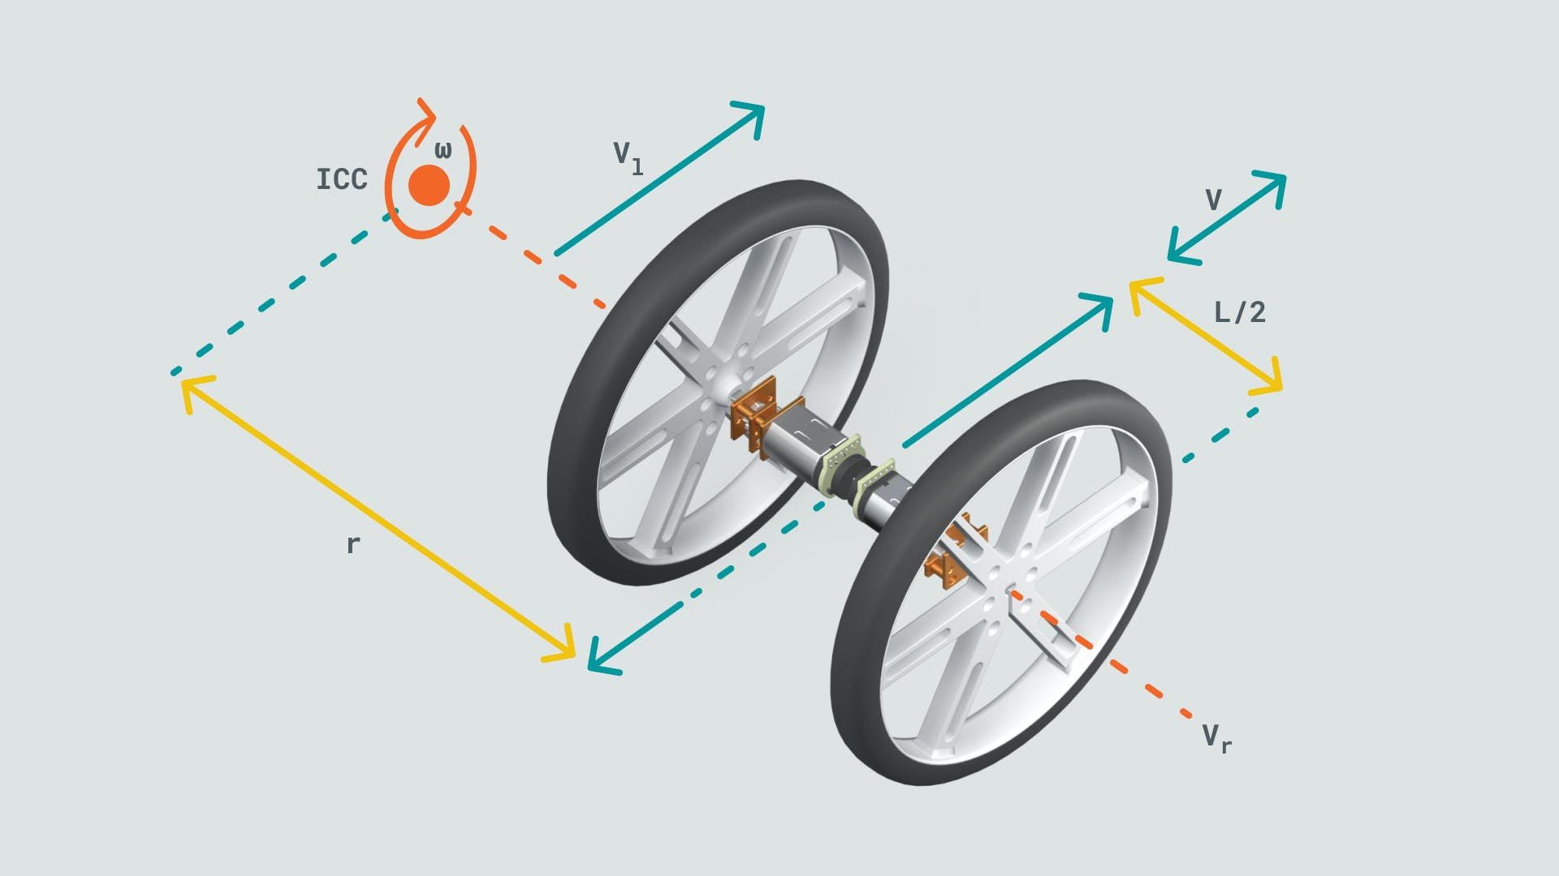
Modelado cinemático de robots diferenciales
Muchos robots móviles utilizan un mecanismo de accionamiento conocido como accionamiento diferencial. Este consta de 2 ruedas motrices montado en un eje común, y cada rueda puede ser conducida independientemente hacia adelante o hacia atrás.
Si bien podemos variar la velocidad de cada rueda, para que el robot realice un movimiento de circular, el robot debe girar alrededor de un punto que se encuentra a lo largo de sus ejes comunes de rueda izquierda y derecha. El punto sobre el que el robot gira se conoce como ICC (Instantaneous Center of Curvature)

Slide 11
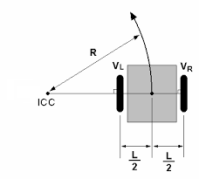







Modelado cinemático de robots diferenciales
Variando las velocidades de las dos ruedas, podemos variar las trayectorias que toma el robot. Dado que la rotación sobre el ICC debe ser el mismo para ambas ruedas, se logran las siguientes ecuaciones:
$$V=\frac{V_{R}+V_{L}}{2}$$
$$ω\left(R+\frac{L}{2}\right)=V_{R}$$
$$ω$$
$$V$$
$$R=\frac{L}{2}\frac{V_{R}+V_{L}}{V_{R}−V_{L}}$$
$$ω\left(R−\frac{L}{2}\right)=V_{L}$$
$$ω=\frac{V_{R}−V_{L}}{L}$$

Slide 12


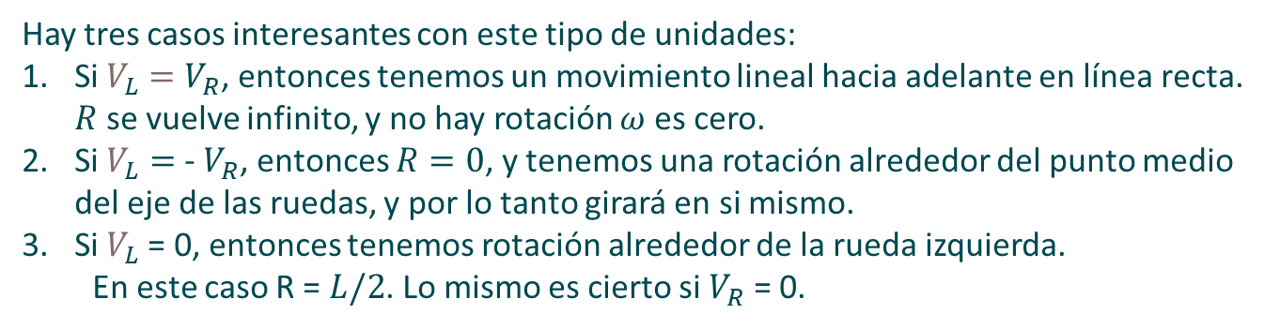

Modelado cinemático de robots diferenciales
Hay tres casos interesantes con este tipo de unidades:
Si $V_{L}$ $=V_{R}$, entonces tenemos un movimiento lineal hacia adelante en línea recta. $R$ se vuelve infinito, y no hay rotación $ω$ es cero.
Si $V_{L}=$ - $V_{R}$, entonces $R=0$, y tenemos una rotación alrededor del punto medio del eje de las ruedas, y por lo tanto girará en si mismo.
Si $V_{L}$= 0, entonces tenemos rotación alrededor de la rueda izquierda.
En este caso R = $L/2$. Lo mismo es cierto si $V_{R}$ = 0.
$$ω$$
$$V$$
$$V=\frac{V_{R}+V_{L}}{2}$$
$$R=\frac{L}{2}\frac{V_{R}+V_{L}}{V_{R}−V_{L}}$$
$$ω=\frac{V_{R}−V_{L}}{L}$$

Slide 13
Caso de estudio
2
Cinemática de avance para robots de accionamiento diferencial

Slide 14
Cinemática de avance para robots de accionamiento diferencial
2.1

Slide 15

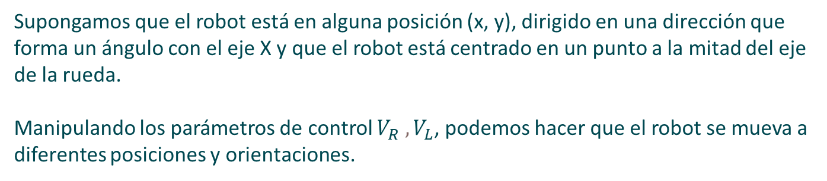



Modelado cinemático de robots diferenciales
Supongamos que el robot está en alguna posición (x, y), dirigido en una dirección que forma un ángulo con el eje X y que el robot está centrado en un punto a la mitad del eje de la rueda.
Manipulando los parámetros de control $V_{R}{ ,V}_{L}$, podemos hacer que el robot se mueva a diferentes posiciones y orientaciones.
$$ω$$
$$V$$
Sabiendo las velocidades $V_{R}{ ,V}_{L}$, podemos calcular el punto ICC mediante:
$ICC=$ $[x−R\sin\left(θ\right), y+R\cos\left(θ\right)]$

Slide 16











Modelado cinemático de robots diferenciales
Una manera de entender el movimiento del robot es la siguiente:
1 – Trasladando el punto ICC al origen del sistema de coordenadas
a) Posición inicial:
b) Traslación al origen
$$y$$
$$ICC(2, 3)$$
$$y$$
$$ICC(2, 3)$$
P$(2, 1)$
$$ω$$
$$x$$
$$x$$
$$V$$
P$(0, −2)$

Slide 17








Modelado cinemático de robots diferenciales
2 – Girando alrededor del origen por un ángulo $θ$ $(ωdt)$
b) Trasladado al origen
c) Rotación de 90º respecto del eje Z
$$y$$
$$ICC(2, 3)$$
$$y$$
$$ICC(2, 3)$$
$$ω$$
$$x$$
$$x$$
$$V$$
P$(2, 0)$
P$(0, −2)$

Slide 18








Modelado cinemático de robots diferenciales
3 – Girando alrededor del origen por un ángulo $θ$ $(ωdt)$
c) Rotado de 90º
d) Traslación al ICC
$$y$$
$$ICC(2, 3)$$
$$ICC(2, 3)$$
$$y$$
P$(4, 3)$
$$ω$$
$$x$$
$$x$$
$$V$$
P$(2, 0)$

Slide 19
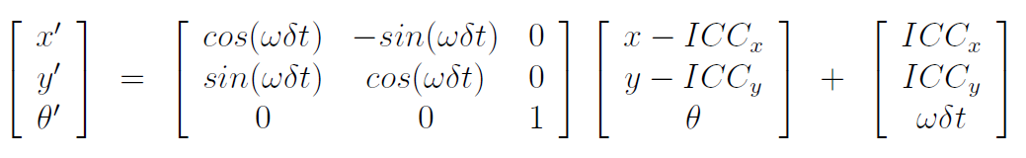










Modelado cinemático de robots diferenciales
La siguiente ecuación describe el movimiento de un robot que gira una distancia $R$ alrededor de su ICC con un velocidad angular de $ω$
$$ICC(2, 3)$$
$$ω$$
$$y$$
$$ICC(2, 3)$$
$$y$$
$$V$$
P$(4, 3)$
P$(2, 1)$
$$x$$
$$x$$

Slide 20
Caso practico
3
Webcam controlled rover

Slide 21
Presentación del robot
3.1

Slide 22
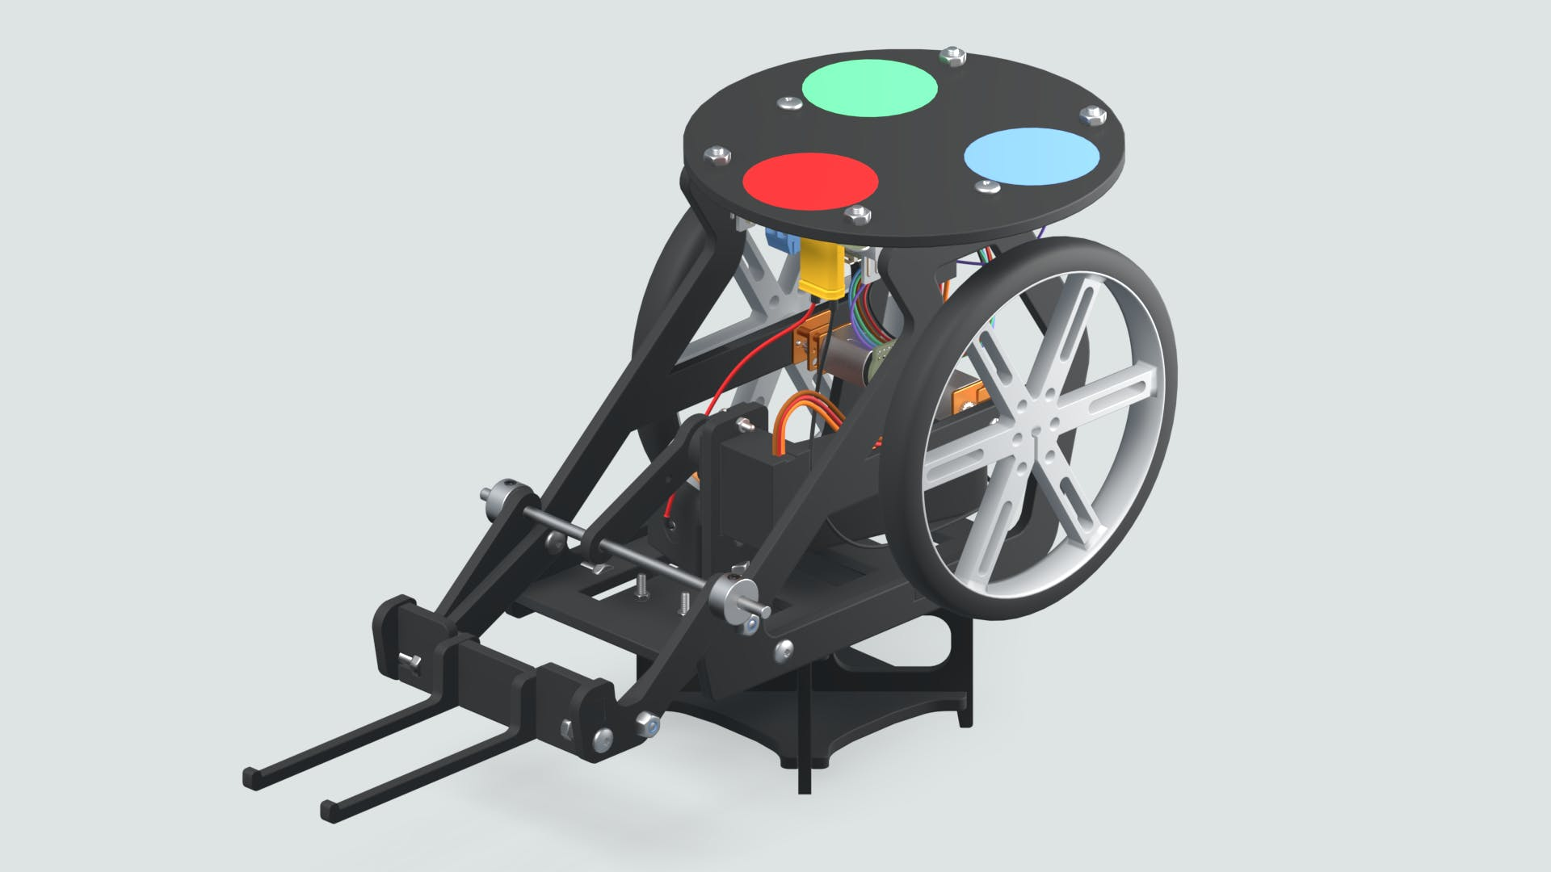

Webcam Controlled Rover
El rover controlado por webcam trata de un robot programable que con la ayuda de un algoritmo de procesamiento de imágenes puede ser dirigido.
En la parte superior del rover se instalará una pegatina con un código de colores, que servirá como un marcador que le ayudará al algoritmo de procesamiento de imágenes y a su cámara web a detectar la ubicación y la orientación del robot.

Slide 23
Trabajando con MATLAB & Simulink
3.2

Slide 24
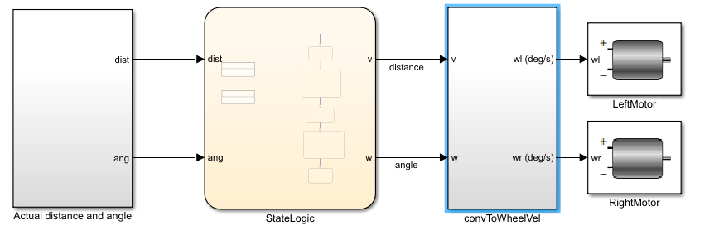


Librerías y funciones

Slide 25
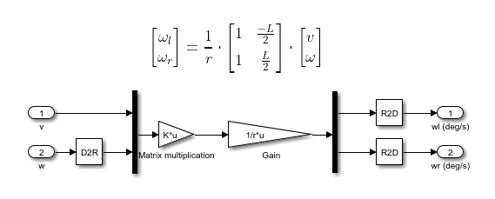
Librerías y funciones

Slide 26
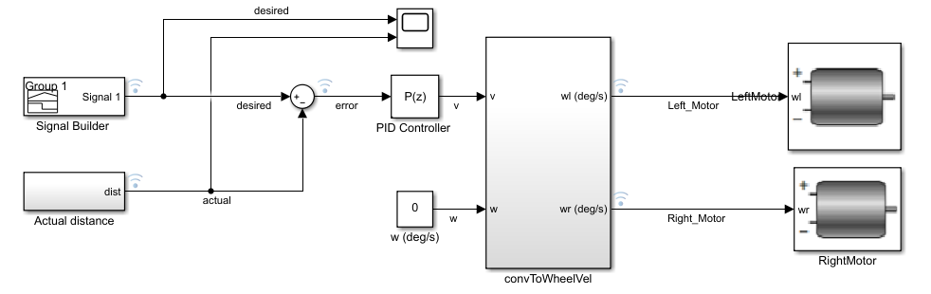
Modelado del movimiento diferencial
Propuesta de ejercicio:
Abre el modelo de Simulink “Rover Diferential Drive”. En el encontraras un bloque llamado “Signal Builder” con el que podrás definir la distancia que el rover a de realizar. Ejecuta el modelo con o sin ángulo de giro. El modelo realizará los cálculos necesarios para aumentar o disminuir la velocidad de cada eje.

Slide 27
Eskerrik asko
Muchas gracias
Thank you
Loramendi, 4. Apartado 23
20500 Arrasate – Mondragon
T. 943 71 21 85
info@mondragon.edu

